Slide 1
JSON

Slide 2
教学目标
了解JSON与XML
掌握JSON的使用方法
熟练使用JSON对象的转译方法

Slide 3
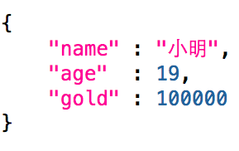
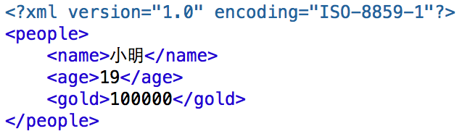
JSON与XML
JSON（JavaScript Object Notation）对象表示方法
JSON是存储和交换文本信息的语法，是轻量级数据格式
JSON和XML都是数据格式
XML是一种可扩展标记语言，与HTML都是标记语言
Json XML

Slide 4
JSON与XML
JSON的优势：
  轻量级，体积小，节省流量，提高加载速度
  解析成原生JS对象，解析比XML更快
  查找数据无需查找标签，更快
JSON的劣势：
  在古老浏览器如IE6中不支持原生JSON解析，需要引入第三方库的支持

Slide 5
JSON与XML
XML（ EXtensible Markup Language ）可扩展标记语言
XML 是一种标记语言，很类似 HTML
XML 的设计宗旨是传输数据，而非显示数据
XML 标签没有被预定义。需要自行定义标签

Slide 6
XML与HTML
XML 不是 HTML 的替代
XML 和 HTML 为不同的目的而设计
XML 被设计为传输和存储数据，其焦点是数据的内容
HTML 被设计用来显示数据，其焦点是数据的外观
HTML 旨在显示信息，而 XML 旨在传输信息

Slide 7
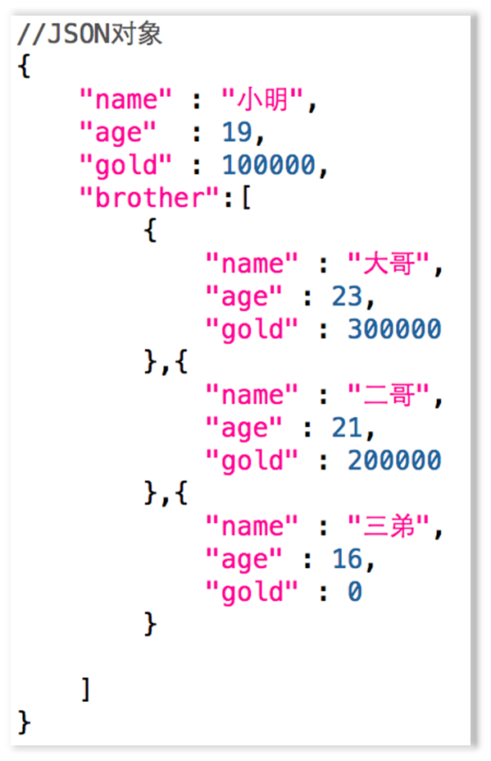
常见的JSON对象

Slide 8
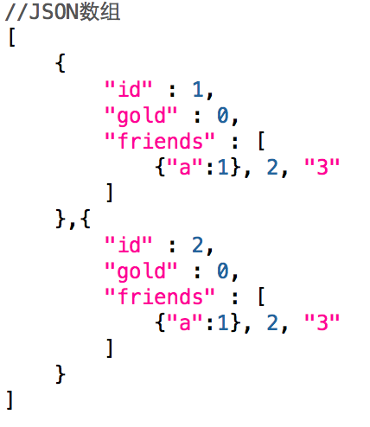
JSON数组

Slide 9
JSON数据的转换
请求到的JSON是个字符串
typeof xhr.responseText
string
需要把字符串格式的JSON转换成真正的JS对象

Slide 10
JSON的转换方法
eval()函数可计算某个字符串，并编译执行其中的的 JavaScript代码，但是隐藏了一个潜在的安全问题。
eval不但可以解析JSON数据,还可以解析其他js语句。

Slide 11
JSON的转换方法
JSON.parse(string);
  将JSON字符串string转换为JS对象
JSON.stringify(obj);
  将JS对象转换为JSON字符串

Slide 12
总结
掌握JSON对象的使用方法
熟练使用JSON对象的转译方法

